Slide 1
Книги как предметная база знаний
Бурлаков Александр, P41171

Slide 2
Проблема
Выбор хорошей книги:
Долго;
Сложно выбрать подходящую;

Slide 3
Ресурсы для получения базы знаний
https://author.today/ - Сайт с авторскими книгами русских издателей.
https://tl.rulate.ru/ - Сайт с переводами зарубежных книг.
https://ranobes.com/ - Сайт с переводами ранобэ.
https://www.litres.ru/ - Самый популярный сайт с книгами.
Способ получения данных - парсинг

Slide 4
Информация
Жанры книги
Отзывы и рецензии
Оценки
Количество просмотров
Стоимость

Slide 5
Кому может быть полезна база знаний?
Читатели
Подбор книг по предпочтениям и истории прочитанных книг;
Поиск людей со схожими вкусами;
Писатели
Анализ популярных жанров книг
Поиск издателей
Data scientists

Slide 6
Компетентностные вопросы
Найти всех авторов, написавших книги с тегом X в Y году.
Найти все книги с тегом X, рейтинг автора которых не меньше Y.
Найти все прочитанные серии книг автора Y, написавшего серию X.
Найти книги с наибольшим количеством наград, написанных в жанре Y.
Серия каких книг, написанных в X году является законченной?
Найти книги, которые за X месяцев после выхода собрали не меньше Y отметок “Нравится” и были добавлены в библиотеку не меньше Z раз.

Slide 7
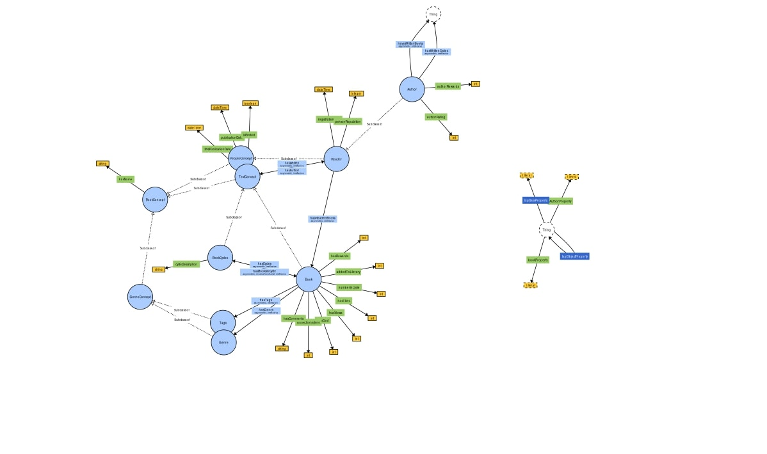
Визуализация

Slide 8
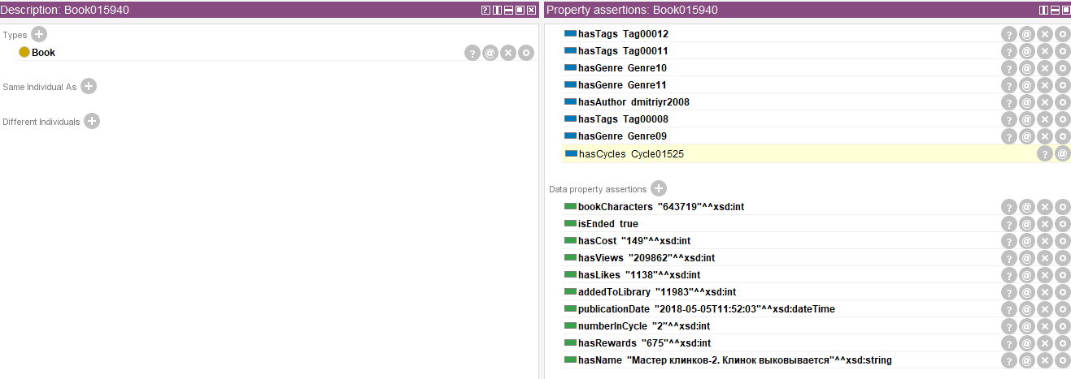
Reasoner
Для книг добавлено свойство цикла

Slide 9
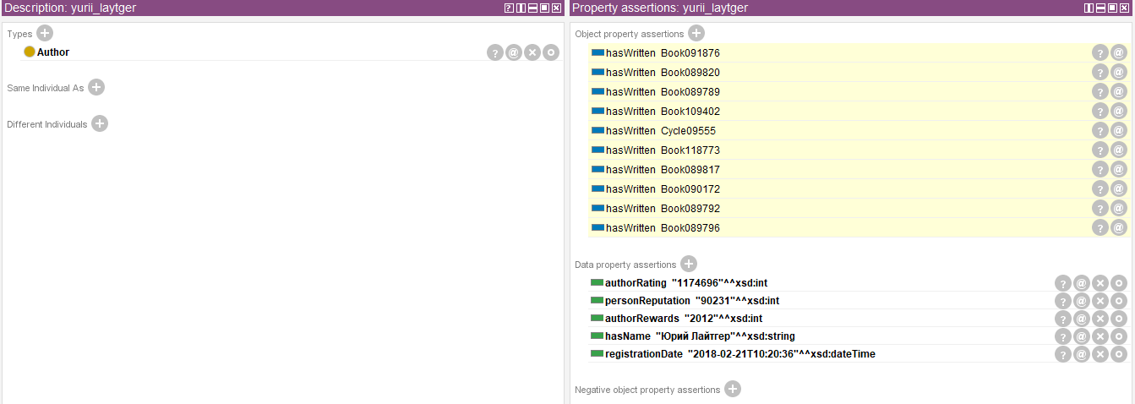
Reasoner
Для авторов добавлены написанные книги и циклы книг

Slide 10
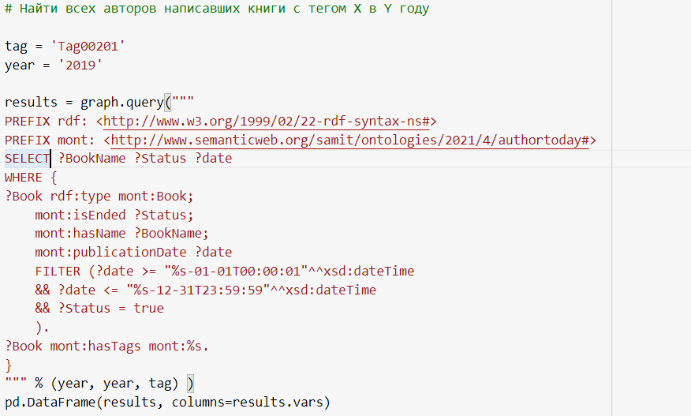
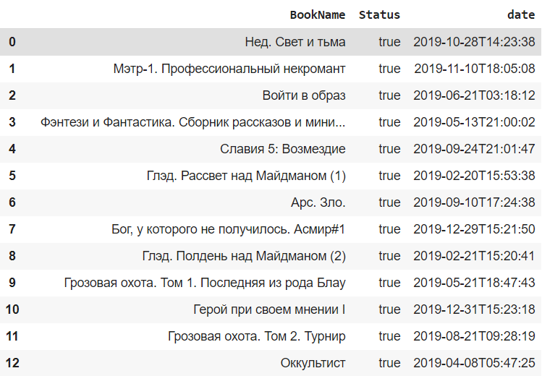
SPARQL

Slide 11
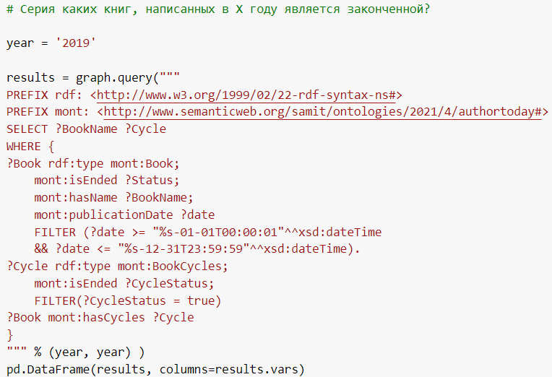
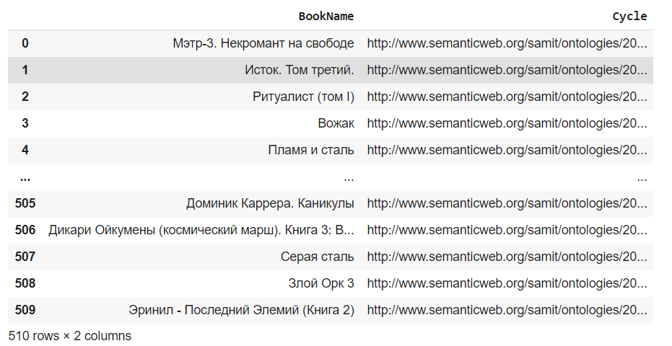
SPARQL

Slide 12
Спасибо за внимание!

